Slide 1


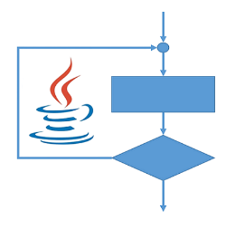


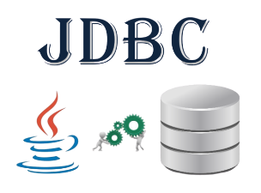
CUPÓN DICIEMBRE 2023
DICIEMBRE2023
Desde el 03.dic.2023 GMT-8 por 5 días
FUNDAMENTOS DE PROGRAMACIÓN CON JAVA
Inicia tu aprendizaje, utilizando las mejores prácticas de programación
CURSO PROFESIONAL DE
JAVA ORIENTADA A OBJETOS
Aprende programación en capas, patrones y buenas prácticas
PROGRAMACIÓN DE BASE DE DATOS ORACLE CON PL/SQL
Aprende a obtener el mejor rendimiento de tú base de datos
PROGRAMACIÓN DE BASE DE DATOS ORACLE CON JDBC
Aprende a programar correctamente con JDBC

Slide 2
CUPÓN NAVIDAD 2022
NAVIDAD-2022
Desde el 22.dic.2022 12:00 Horas por 5 días
FUNDAMENTOS DE PROGRAMACIÓN CON JAVA
Inicia tu aprendizaje, utilizando las mejores prácticas de programación
CURSO PROFESIONAL DE
JAVA ORIENTADA A OBJETOS
Aprende programación en capas, patrones y buenas prácticas
PROGRAMACIÓN DE BASE DE DATOS ORACLE CON PL/SQL
Aprende a obtener el mejor rendimiento de tú base de datos
PROGRAMACIÓN DE BASE DE DATOS ORACLE CON JDBC
Aprende a programar correctamente con JDBC

Slide 3

CLARA-MENTE debes aprender Java y Base de Datos ORACLE en UDEMY con Gustavo Coronel, aprovecha el cupón ENERO2023 para que tu bolsillo no se PIQUE.
Desde el 13.ene.2023 15:00 PST (GMT -8) por 5 días
FUNDAMENTOS DE PROGRAMACIÓN CON JAVA
Inicia tu aprendizaje, utilizando las mejores prácticas de programación
CURSO PROFESIONAL DE
JAVA ORIENTADA A OBJETOS
Aprende programación en capas, patrones y buenas prácticas
PROGRAMACIÓN DE BASE DE DATOS ORACLE CON PL/SQL
Aprende a obtener el mejor rendimiento de tú base de datos
PROGRAMACIÓN DE BASE DE DATOS ORACLE CON JDBC
Aprende a programar correctamente con JDBC

Slide 5
FUNDAMENTOS DE PROGRAMACIÓN CON JAVA
Inicia tu aprendizaje, utilizando las mejores prácticas de programación
CURSO PROFESIONAL DE
JAVA ORIENTADA A OBJETOS
Aprende programación en capas, patrones y buenas prácticas
PROGRAMACIÓN DE BASE DE DATOS ORACLE CON PL/SQL
Aprende a obtener el mejor rendimiento de tú base de datos
PROGRAMACIÓN DE BASE DE DATOS ORACLE CON JDBC
Aprende a programar correctamente con JDBC

Slide 6
FUNDAMENTOS DE PROGRAMACIÓN CON JAVA
Inicia tu aprendizaje, utilizando las mejores prácticas de programación
CURSO PROFESIONAL DE
JAVA ORIENTADA A OBJETOS
Aprende programación en capas, patrones y buenas prácticas
PROGRAMACIÓN DE BASE DE DATOS ORACLE CON PL/SQL
Aprende a obtener el mejor rendimiento de tú base de datos
PROGRAMACIÓN DE BASE DE DATOS ORACLE CON JDBC
Aprende a programar correctamente con JDBC
gcoronelc.github.io
youtube.com/DesarrollaSoftware
facebook.com/groups/desarrollasoftware

Slide 7

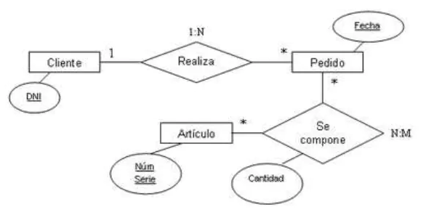
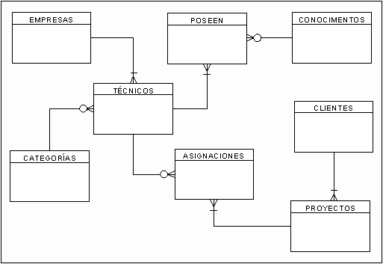
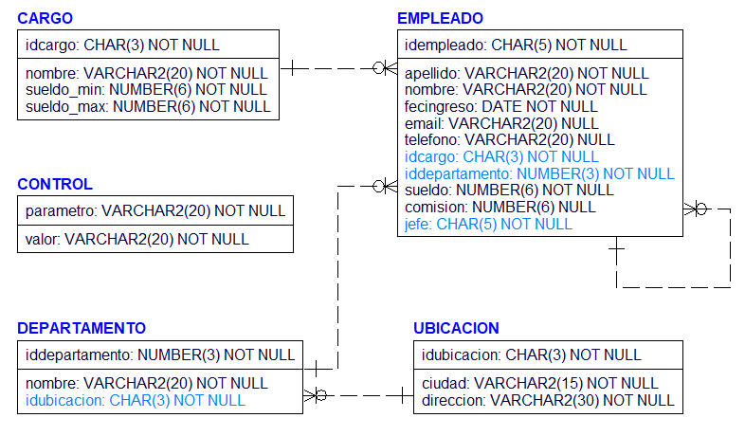
Modelo de Datos
1
Requerimiento
de Información
2
Diseño
Conceptual
3
Diseño Lógico
4
Diseño Físico

